Slide 1
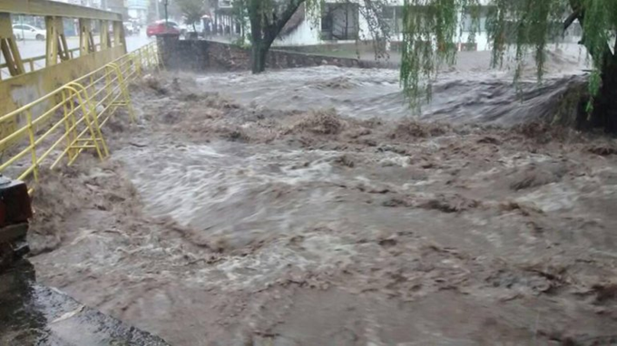

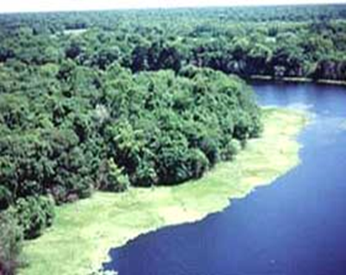

PLANIFICACIÓN DE LOS
RECURSOS HÍDRICOS – GESTION DE LOS RECURSOS HÍDRICOS

Slide 2
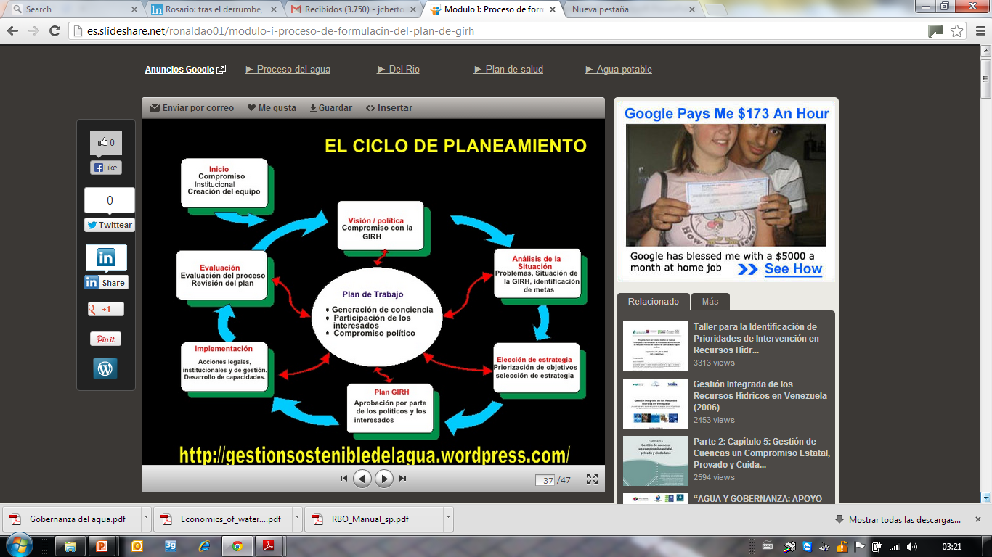
CICLO DE PLANEAMIENTO

Slide 3
Gestión de los Recursos Hídricos - desafíos
Los sistemas hídricos de la actualidad enfrentan varios desafíos que se pueden categorizar en técnicos,
institucionales, políticos, financieros y relativos al ámbito de la información. Estos desafíos se ven agravados
por las presiones del cambio global y regional, y los riesgos y factores de incertidumbre asociados. El manejo
sustentable de los recursos hídricos en el futuro requiere que respondamos eficazmente a estos desafíos.

Slide 4


ANÁLISIS POSTERIOR

Slide 5
INTRODUCCIÓN
El proceso de avaluar los resultados de los proyectos de recursos hidráulicos se conoce como análisis posterior o evaluación posterior.
DESCUIDO HISTÓRICO
Lamentablemente, el análisis posterior ha recibido poca atención de las dependencias gubernamentales y casi ninguna de las firmas privadas.

Slide 6
DEFINICIÓN
El análisis posterior, además de comparar los resultados pronosticados con los reales, evalúa la metodología de la planeación. Para lograrlo el planificador deberá hacer un estudio histórico del ambiente que rodea al proyecto.
¿Cuál es el clima político? ¿Cómo ha reaccionado la sociedad ante el plan? ¿Qué cambios institucionales se hicieron durante la ejecución del plan? ¿Cómo han cambiado las metas de la sociedad durante el tiempo?
Las respuestas a estas preguntas no sólo ofrecen una estructura dentro de la cual se puede juzgar el plan, sino que también dan una visión valiosa dentro de las tendencias de la sociedad, relacionadas con los proyectos contemporáneos de planeación.

Slide 7
EL PROCESO
PRINCIPIOS GENERALES
El plan deberá evaluarse tomando como base el avance tecnológico alcanzado en el tiempo en que se llevó a cabo el estudio de planeación, y no en relación con el avance tecnológico actual.
El segundo principio general considera la naturaleza probabilista de las salidas anticipadas del proyecto.
El tercer principio es recordar las dificultades incluidas en la medición de las externalidades no cuantificables directamente.
El cuarto principio general es dejar que pase un período adecuado entre la terminación del proyecto y el análisis posterior.

Slide 8

ETAPAS EN EL PROCESO
- Recolección de los documentos de la planificación y los datos disponibles.
- Metas y objetivos
- Administración de los datos.
- Datos físicos. El problema que generalmente se descubre en esta etapa no es el de la ignorancia de lo que era necesario hacer, sino el no haber hecho lo que el planificador debería haber sabido que era necesario.

Slide 9
- Datos financieros. Se evalúa la precisión de las proyecciones financieras, las estimaciones de costos, programas de costos compartidos, planes de reembolsos y arreglos financieros.
- Datos económicos. Es más difícil recolectar datos económicos que financieros, debido que para los primeros es necesario calcular o estimar los beneficios.
- Datos legales e institucionales. Se examinan las instituciones establecidas para ejecutar y administrar el proyecto.
En esta etapa se investiga el análisis institucional llevado a cabo por el estudio original de planeación.
Los datos legales pueden ser acelerados cuando los proyectos principales necesiten ser autorizados por una acción legislativa.

Slide 10
- Datos ambientales.
- Datos técnicos.
Se buscan en esta etapa las imperfecciones en el diseño. Considerar, por ejemplo, los planes de políticas.
- Otros datos.
Pueden ser necesario investigar otras áreas:
La población, la utilización del agua, el desarrollo de un área, etc.

Slide 11
CASOS DE ESTUDIO
ANÁLISIS POSTERIOR DE UN PLAN DE EJECUCIÓN DE CONTROL DE AVENIDAS
La presa John H. Kerr (construida en 1948-1949), presenta servicios tanto para proporcionar energía hidroeléctrica para controlar las avenidas.
Los daños que hubieran podido ocurrir, si no se hubiera construido el proyecto, fueron estimados mediante la aplicación de un conjunto de factores que proyectaban el crecimiento natural de los valores de las cosechas y de la propiedad. De este modo se comparan las estimaciones originales y el análisis posterior de los beneficios reales del proyecto.

Slide 12
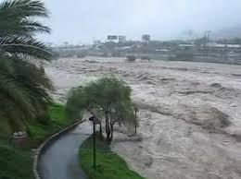
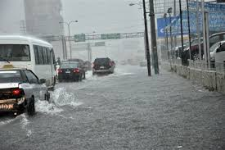
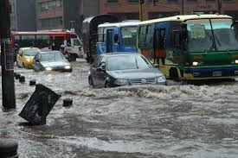
Se pueden hacer otras dos observaciones acerca de los estudios de control de avenidas:
1- La mayor parte de los proyectos para el control de avenidas han demostrado ser muy efectivos en lo que respecta al costo.
2- sus beneficios son a menudo subestimados.

Slide 13
El análisis posterior más completo fue el realizado por la firma Arthur D. Little Company en el valle del río Missouri.
Este proyecto estaba destinado a eliminar el desempleo que se esperaba en la cuenca del Río Missouri, un área deprimida.
Por lo tanto, los objetivos del proyecto tenían más que ver con el bienestar social que con el desarrollo económico.
Se tenía además el deseo de crear condiciones mediante las cuales el área crecería en población y experimentaría una expansión económica.
Para tener una percepción de la cuenca, dicha cuenca es muy diversa, no solo geográficamente, sino también políticamente.
El informe de auditoría posterior tiene un fascinante relato de la política e instituciones que existían en el tiempo en que fue planeado el proyecto.

Slide 14
Para empezar, la política nacional se orientaba hacia el desarrollo.
Quienes prepararon las normas apreciaban el concepto de la factibilidad económica, pero no la optimización económica.
Las estimaciones originales, de los beneficios del proyecto, excedían a los beneficios reales en un 75% aproximadamente.
La función energía hidroeléctrica fue estorbada por las restricciones técnicas y políticas.
En este proyecto, una gran cantidad de energía eléctrica se reservó para la irrigación, y el potencial real para el desarrollo de la energía fue reconocido hasta mucho más tarde.
La demanda de la energía eléctrica fue subestimada, y la energía estimada para la irrigación por bombeo, nunca se materializó.

Slide 15
LECCIONES DEL ANÁLISIS POSTERIOR
- No importa cual sea la estimación futura, se puede tener la seguridad de que estará equivocada.
- La meta del planificador será minimizar los errores y planear para el mismo.
- Uno de los beneficios secundarios del análisis posterior consiste en que conduce a los planificadores a emprender el proyecto con mayor humildad y tener un poco menos de confianza en los números que se generen.
- Otra lección es evitar la tendencia a malgastar una cantidad desordenada de tiempo en refinar aspectos cuantitativos, cuando los datos sean inciertos.

Slide 16
Algunos errores en la planeación financiera
La tendencia natural en la planeación financiera es la de subestimar los costos.
Los planificadores tratan de mantener los costos a un mínimo, y aplican así suposiciones fuera de la realidad al ahorro en los costos.
Además, se suelen olvidar de calcular la inflación en los costos.

Slide 17
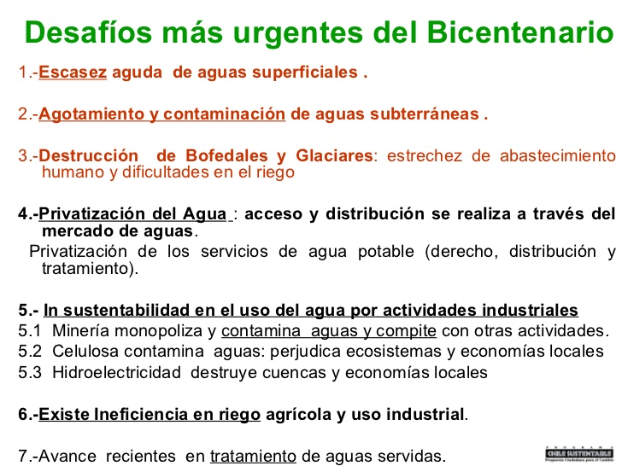

Slide 18
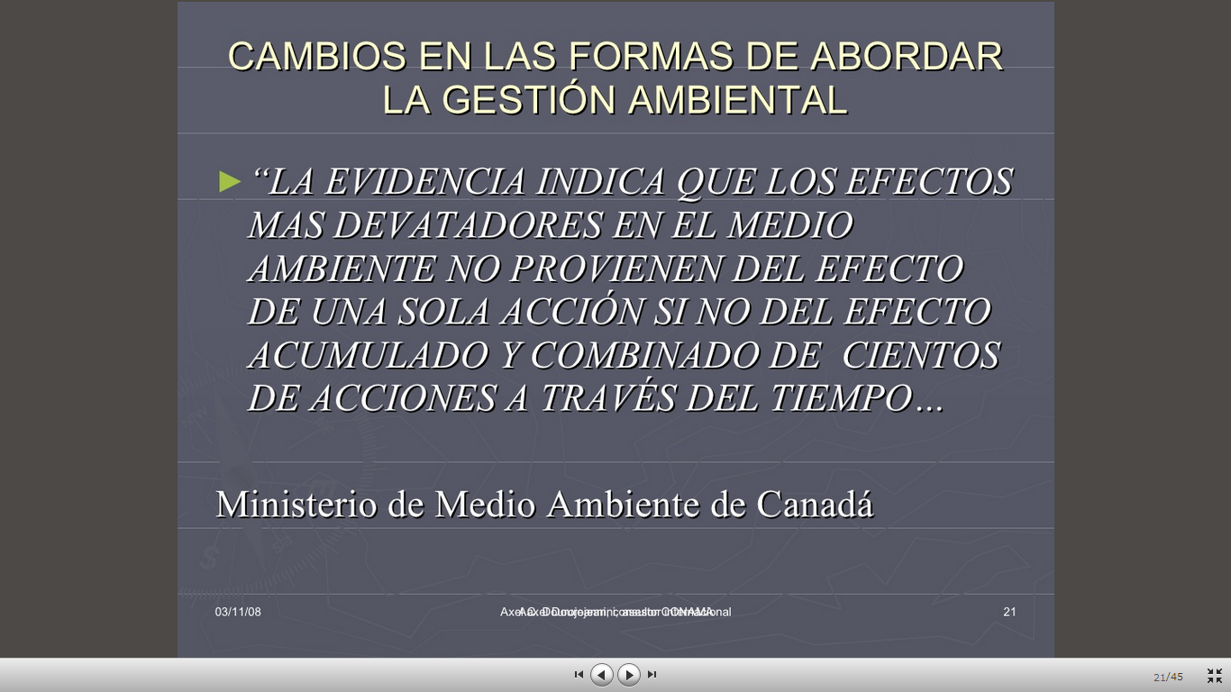
ACCIONES LEGALES, INSTITUCIONALES Y DE GESTION

Slide 19
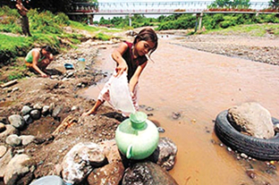
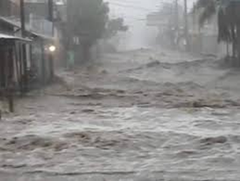

Impacto Acumulado de las Intervenciones en una cuenca
En las cuencas hidrográficas los impactos no ocurren en forma aislada sino que son la resultante de los efectos de Todos los usos del agua y la tierra.
Los impactos que ocurren en una cuenca son integrados.
La gestión ambiental integrada debe considerar estos efectos en forma integrada.

Slide 20

Conclusiones
Históricamente se ha gestionado el agua a partir de una perspectiva de oferta y demanda con énfasis en maximizar el crecimiento económico a corto plazo en base a su utilización.
Actualmente los gestores del recurso hídrico están asumiendo un punto de vista más integral del sistema fluvial utilizando el paradigma de la Gestión Integrada del Recurso Hídrico entendiendo que el cuidado de los ecosistemas acuáticos y de los recursos proveerá un uso del recurso sustentable a largo plazo.

Slide 21

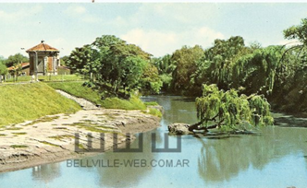
Conclusiones
Abordar las necesidades hídricas de ecosistemas acuáticos implica a menudo disminuir el empleo de agua por parte de uno o más sectores.
Se trata de elecciones difíciles, pero que tendrán que adoptarse para asegurar la salud a largo plazo de las cuencas y de las actividades vinculadas al recurso que se desarrollan en la misma.

Slide 22
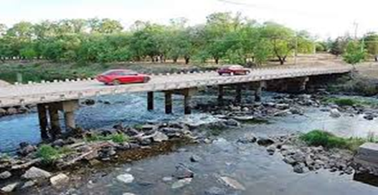
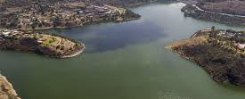
ANALISIS POSTERIOR
GESTIÓN DE RECURSOS HÍDRICOS

